Slide 1
RA-002.bat
GUIA DE USO
Alexander Meléndez 2022

Slide 2
El archivo Bat
Estos archivos son ejecutables en Windows únicamente.
Se puede editar en cualquier programa para textos y verificar que no hace ningún proceso oculto o dañino para el usuario. (Se requieren conocimientos en CMD y Batch)
No debería pedir permisos de Administrador, pues solo se debe ejecutar en las carpetas del usuario.

Slide 3
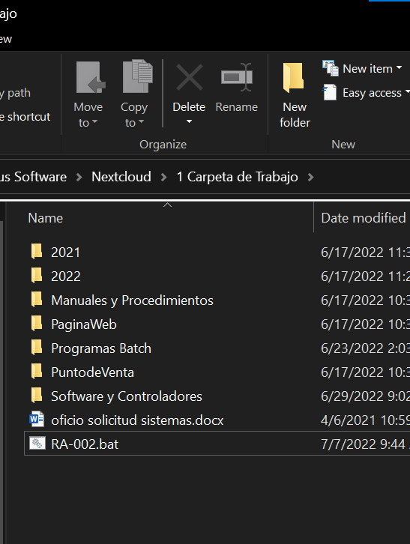
1. Ubicar el archivo.
1
En INMUVI tenemos una Carpeta de Trabajo en todos los equipos para que el usuario almacene la toda información pertinente de ser entregada al siguiente servidor público.
En caso que tengan información en varias carpetas, se debe colocar el archivo RA-002.bat de una por una, para que el resultado tenga todo lo que desea informar
2

Slide 4
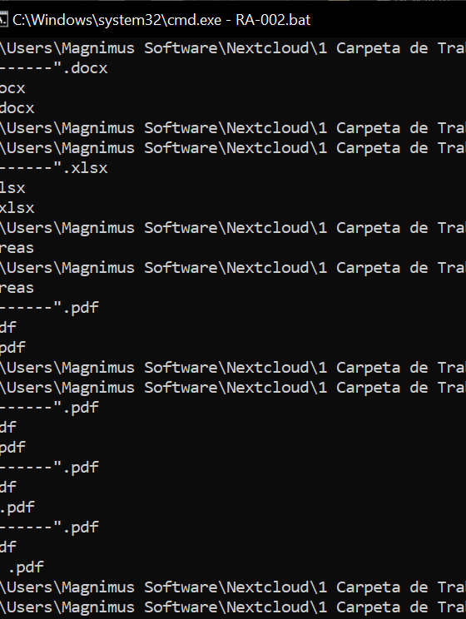
2. Procesamiento
Al dar doble click, este programa recorre todas las sub carpetas, reconoce los tipos de archivo que contienen (Columna A), suma el peso en disco duro de todos los archivos (Columna B), y la ruta a la carpeta (Columna C)

Slide 5
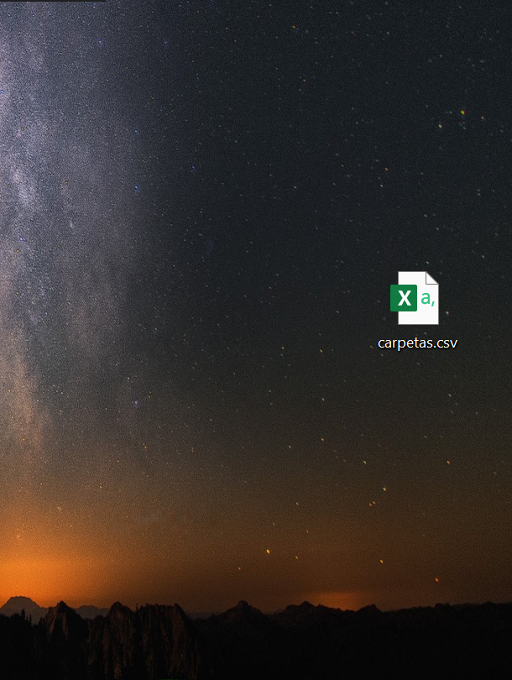
3. Resultado
El programa crea un archivo en el escritorio con nombre carpetas.csv

Slide 6
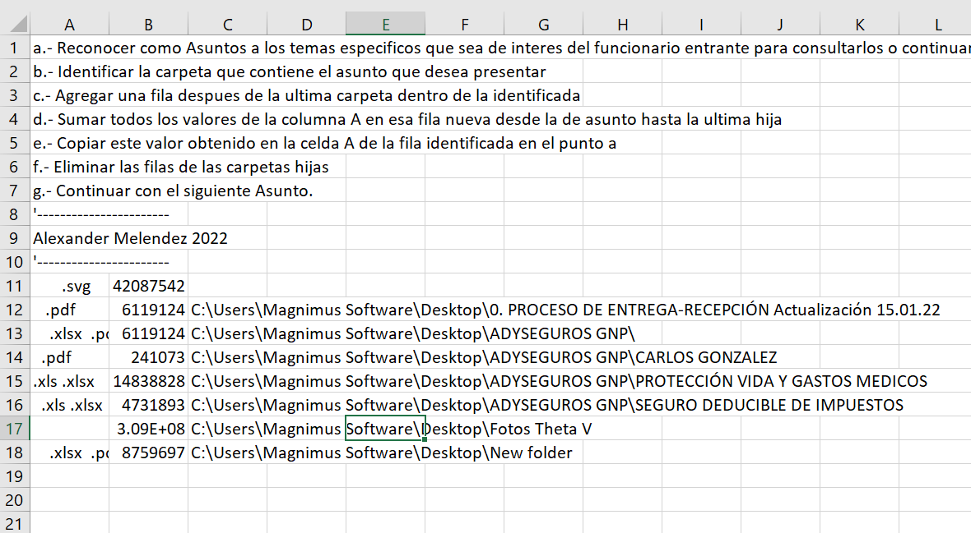
4. Asuntos a presentar
El primer renglón tiene lo que el directorio raíz
Identifique cual es el asunto central, por ejemplo ADYSEGUROSGNP

Slide 7
4. Asuntos a presentar
Revise la Columna A para ver los tipos de archivo más comunes de las filas A14, A15 y A16. Escríbalos en A13
Después, Sume los valores en B13, B14, B15 y B16. Escriba el resultado en B13

Slide 8
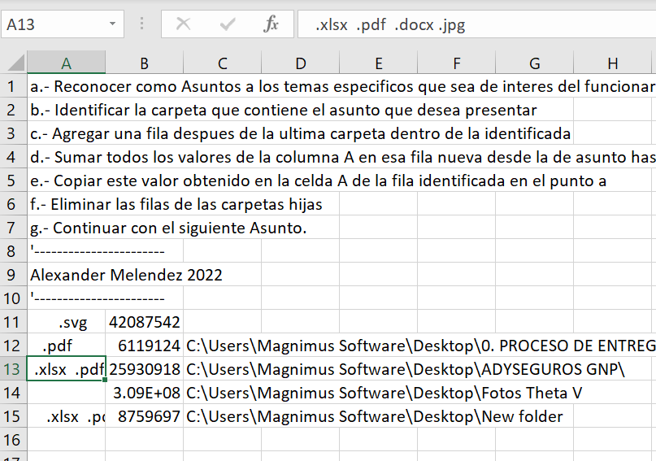
5. Elimine las subcarpetas
A13 tiene las extensiones de archivo que se presentaron, puede haber muchos espacios en blanco pero no me dio tiempo de arreglarlo
B13 tiene el peso de la carpeta y subcarpetas del asunto en bytes
C13 Es la ruta a la carpeta con el Asunto a presentar
Continue con el resto de los asuntos.

Slide 9
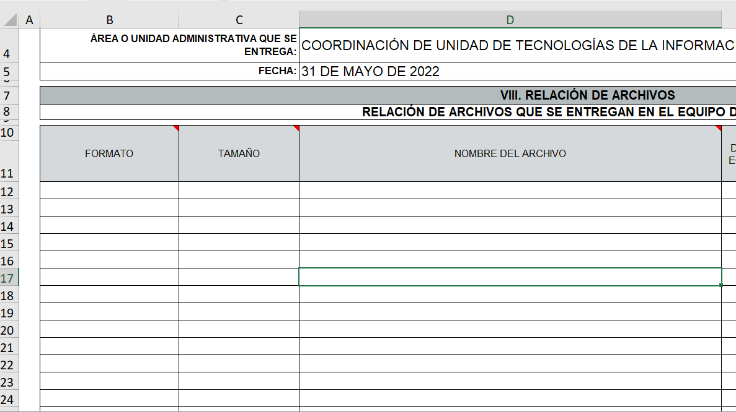
6. Copiar el resultado al Formato
Las filas resultantes se deben pegar en las 3 primeras columnas del formato. Termine el llenado de las siguientes columnas.

